Slide 1
Лабораторная работа №6 “Анализ файловой системы Linux. Команды для работы с файлами и каталогами.”
Лагода Валерий Андреевич 2021
РУДН, Москва, Россия
1/8

Slide 2
Лабораторная работа №6 “Анализ файловой системы Linux. Команды для работы с файлами и каталогами.”

Slide 3
Прагматика
Работа выполнена для того чтобы научиться основам использования операционной системы Linux, разобраться с теорией, касающейся команд копирования и перемещения, а также прав доступа пользователей и монтирования файловых систем, научиться использовать команды копирования и перемещения, уметь изменять права доступа пользователей, чтобы использовать полученные знания для дальнейшей работы.

Slide 4
Цели
Ознакомление с файловой системой Linux, её структурой, именами и содержанием каталогов. Приобретение практических навыков по применению команд для работы с файлами и каталогами, по управлению процессами (и работами), по проверке использования диска и обслуживанию файловой системы.

Slide 5
Задачи
Научиться работать с файлами, используя терминал
Изучить информацию, связанную с командами копирования и перемещения, и научиться их использовать
Изучить информацию и правах доступа пользователей, научиться их изменять
Изучить монтирование файловых систем и применяемые для этого команды

Slide 6
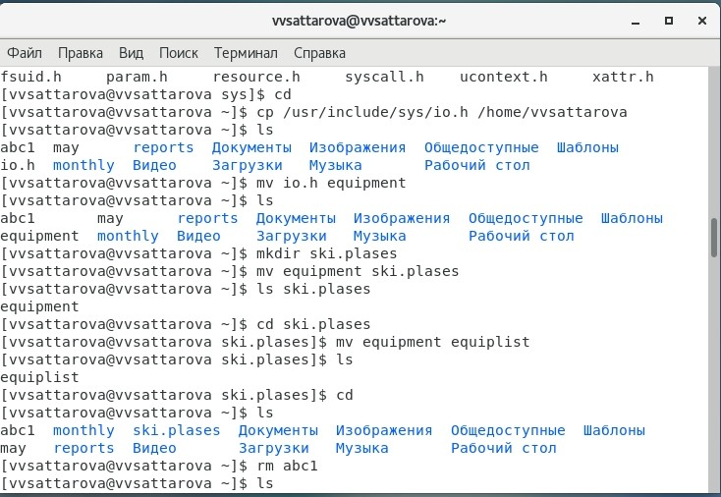
Работа (1)
Figure 1: Рис 1.
5/8

Slide 7
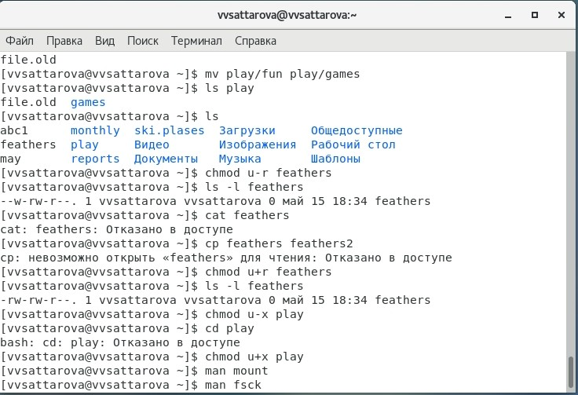
Работа (2)
Figure 2: Рис 2.
6/8

Slide 8
Результаты
Изучена информация, касающаяся работы с файлами, комадами копирования, перемещения файлов, изменекния прав доступа, файловых систем, были использованы команды копирования и перемещения, а также смены доступа.

Slide 9
Заключение
В результате работы я познакомилась с файловой системой Linux, её структурой, именами и содержанием каталогов.
Приобрела практических навыков по применению команд для работы с файлами и каталогами, по управлению процессами (и работами), по проверке использования диска и обслуживанию файловой системы.

